Slide 1
ДЕРЕВЯННЫЕ ДУХОВЫЕ
ИНСТРУМЕНТЫ
Флейта-пикколо
Флейта
Гобой
Английский рожок
Кларнет
Фагот

Slide 2
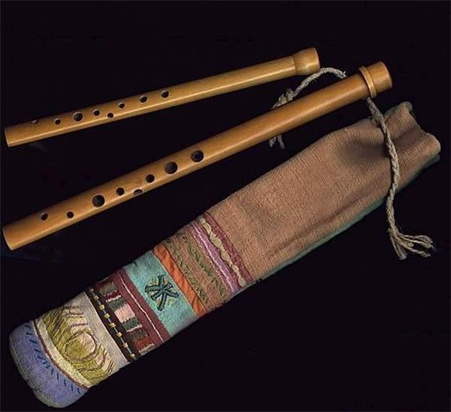
Предками некоторых из деревянных духовых инструментов были пастушьи свирели, сделанные из тростника.
Первые деревянные духовые инструменты изготавливали из дерева, поэтому
современные металлические инструменты, по традиции, называют деревянными.
Общим для этих инструментов является способ извлечения звука – вдувание воздуха в
основную трубку, который колеблется внутри ее. Высота звука изменяется при помощи
нажатия клапана, закрывая и открывая отверстия в трубке.

Slide 3
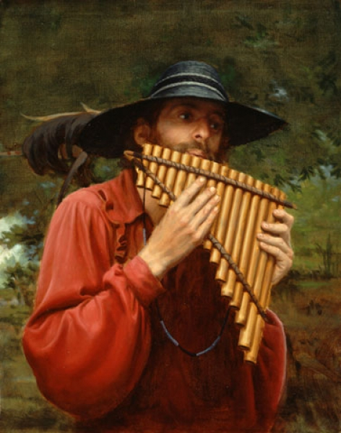
Флейта
Флейта – самый древний инструмент деревянной духовой группы, его предками были пастушьи инструменты из тростника. В Древней Греции была распространена флейта, которая представляла собой множество трубочек, скрепленных вместе. Ее называют – Флейта Пана

Slide 4
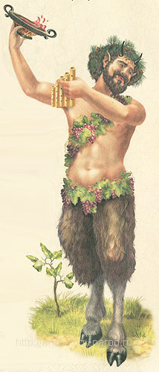
Пан был богом пастухов и охотников. Его уродливая внешность – козлиные копыта и рога, вызывали у людей ужас, часто обращая их в бегство.
Сохранилась легенда о том, как влюбленный Пан
преследовал прекрасную нимфу, но настигнутая им девушка внезапно превратилась в тростник.
Опечаленный Пан срезал с него ветки, соединив их вместе.
Так появился этот удивительный,
красивый по звучанию инструмент.

Slide 5
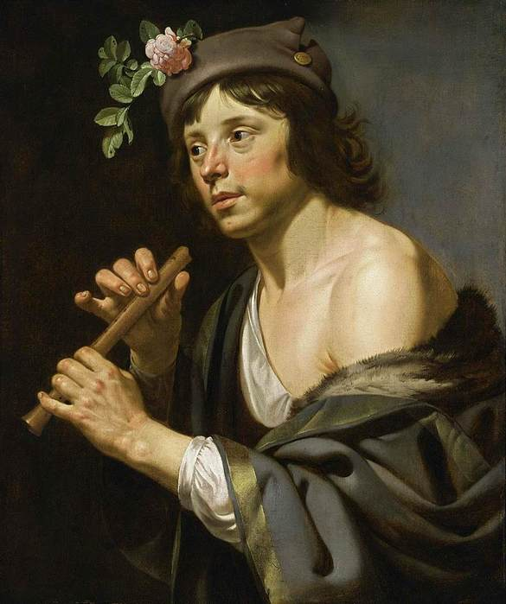
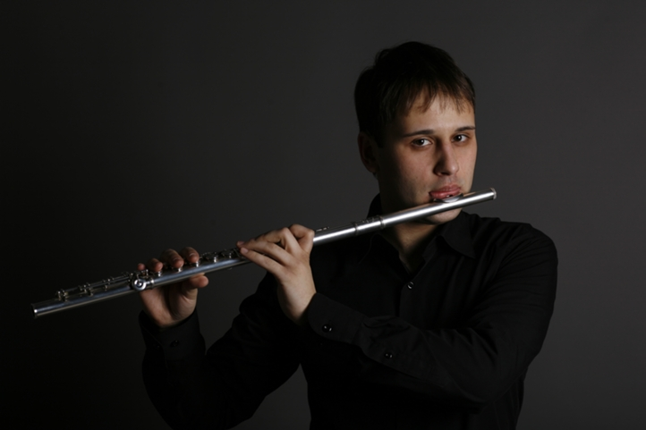
Высоко ценили флейту и в Средние века.
Играли в те времена на продольной флейте,
которую держали , как дудочку, - вертикально.
Позже появилась поперечная флейта, которая вошла в состав симфонического оркестра. Эту флейту во время игры держат горизонтально.
Звук поперечной флейты высокий,
звонкий, серебристый. На ней можно изобразить пение птиц, подражать звучанию пастушьей свирели или исполнять нежные напевные мелодии. Не случайно
название инструмента происходит
От слова flatus – «дуновение».
Бах. Шутка

Slide 6
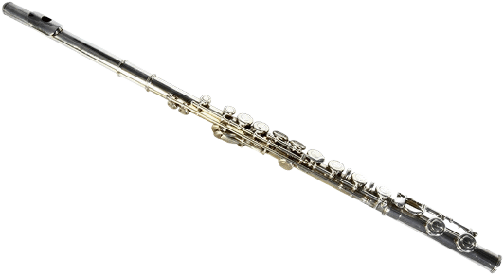
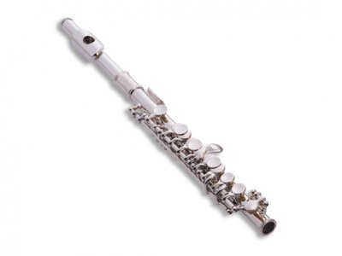
Кроме основной флейты в симфоническом оркестре используют
флейту-пикколо (piccolo – по-итальянски – «маленький»). Она в два раза
меньше обычной флейты, звучит октавой выше и имеет более резкий,
пронзительный тембр.
Флейта пикколо.Концерт

Slide 7
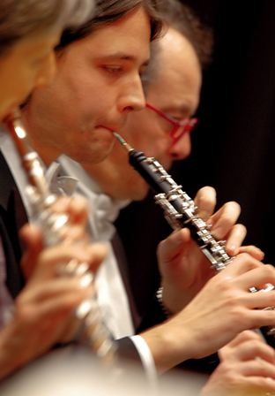
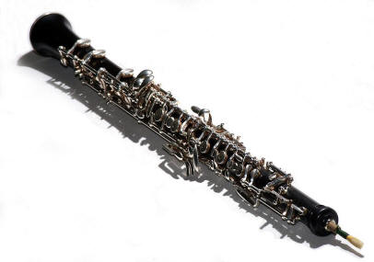
Гобой
Гобой ведет свое происхождение от древней пастушьей свирели.
Тембр гобоя нежный, несколько «гнусавый» по звучанию. Благодаря
некоторым особенностям конструкции гобой почти не меняет настройку,
Поэтому по нему настраивает свои инструменты весь оркестр.

Slide 8
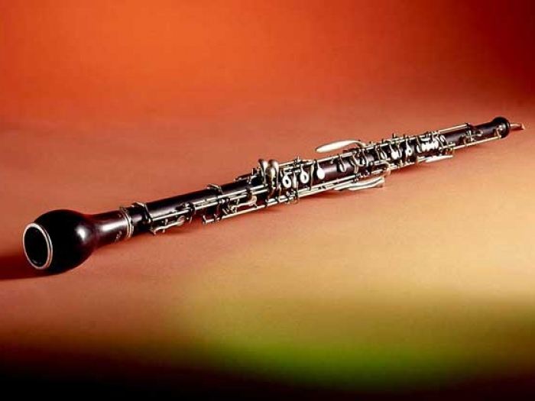
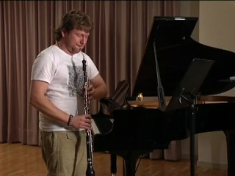
Самый близкий родственник гобоя – английский рожок.
Он чуть больше гобоя и звучит на квинту ниже. Звук его более меланхоличный,
по выражению Римского-Корсакого – «лениво-мечтательный».
Английский рожок может подражать и некоторым восточным инструментам.

Slide 9
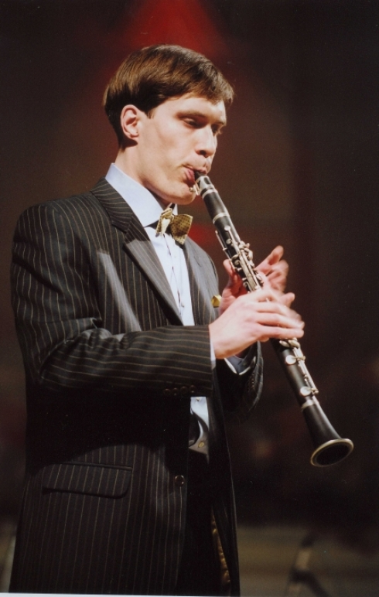
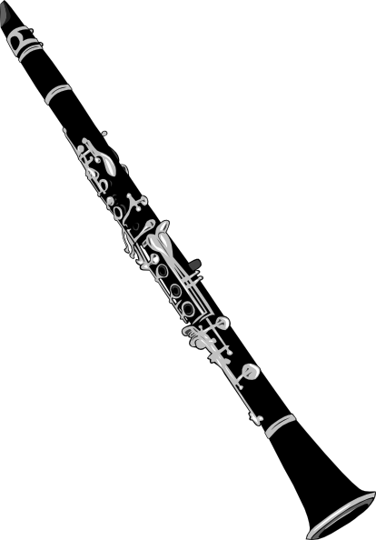
Кларнет
Кларнет – один из самых певучих и виртуозных инструментов.
Нижние ноты кларнета – мрачные, высокие – светлые, звонкие. Не случайно
его название происходит от латинского слова clarus (кларус) – светлый.
Само же слово «кларнет» в переводе означает «маленькая труба»

Slide 10
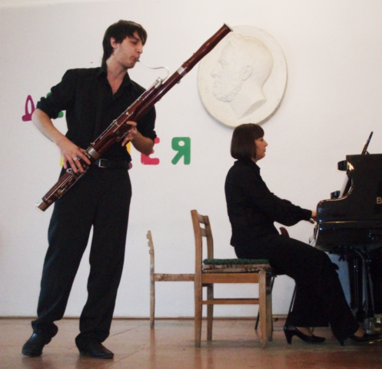
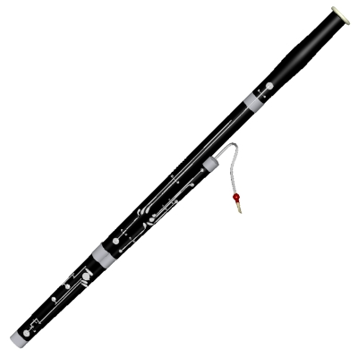
Фагот
Фагот – самый низкий инструмент из группы деревянных духовых
инструментов., который отличается несколько хрипловатым тембром.
Перегнутая вдвое трубка инструмента напоминала вязанку дров. Отсюда
Произошло его название – итальянское слово «fagotto» означает «вязанка»
Квартет

Slide 11
Квартет деревянных духовых инструментов

Slide 12
Контрольные вопросы и задания
1. Звучание какого инструмента композитор Римский-Корсаков назвал
«лениво-мечтателльным»
2. Происхождение какого инструмента связано с богом пастухов и охотников
Паном
3. Название какого инструмента в переводе с итальянского обозначает «вязанка»
4. Какой способ извлечения звука является общим для всех деревянных
духовых инструментов
5. Тембр какого инструмента можно назвать несколько «гнусавым»
6. Назовите по порядку (слева направо) инструменты квартета деревянных
духовых (видео слайд 11)
7. К названию какого инструмента добавляется итальянское слово piccolo?
Что оно означает?
8. Какой инструмент дает возможность настроится всем инструментам
симфонического оркестра? Почему именно этот инструмент?
9. Самый близкий родственник гобоя.
Задания: составьте кроссворд или тест по теме презентации
расскажите об одном из инструментов группы, приведите примеры
музыкальных произведений, назовите композиторов

